Slide 1
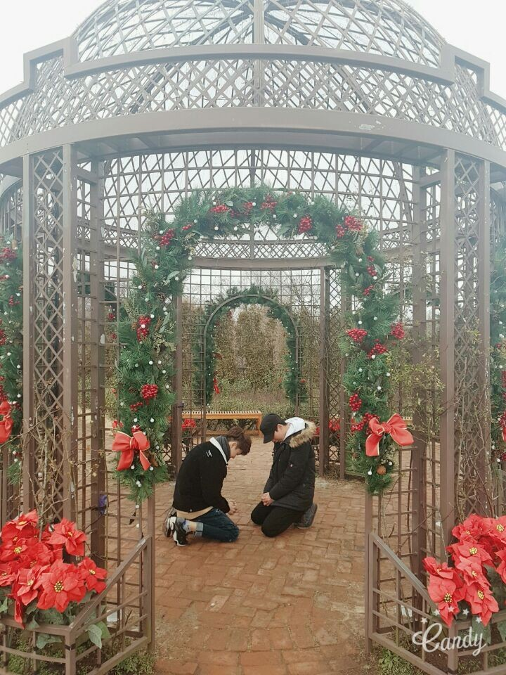
1. 기본 레이아웃
?
G
추천 포즈
필터
메뉴

Slide 2
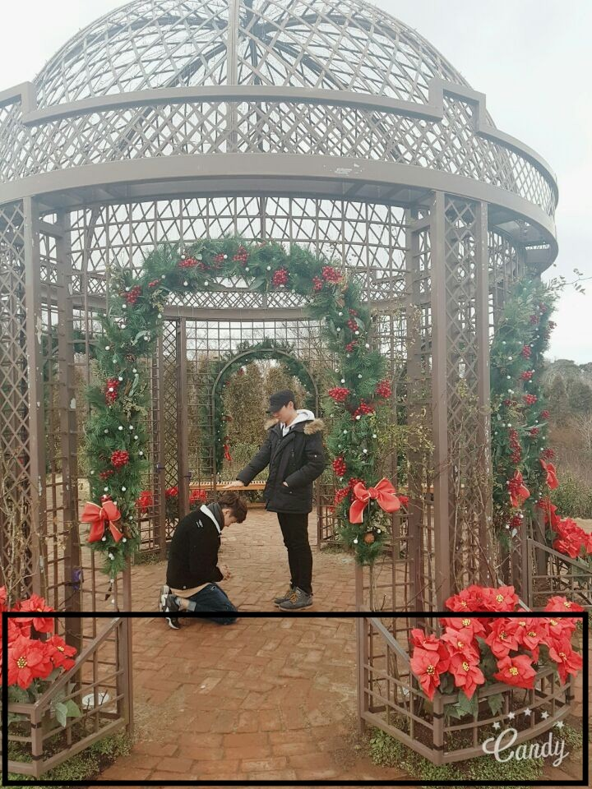
2. 추천 포즈
선택시

Slide 3
3.메뉴
?
G
X
맵
앨범
스탬프 현황
설정
정보
추천 포즈
필터
메뉴

Slide 4
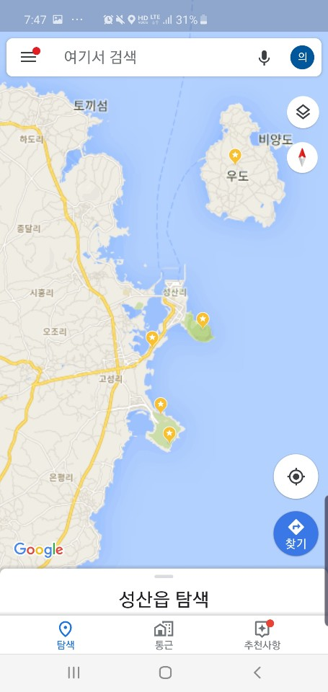
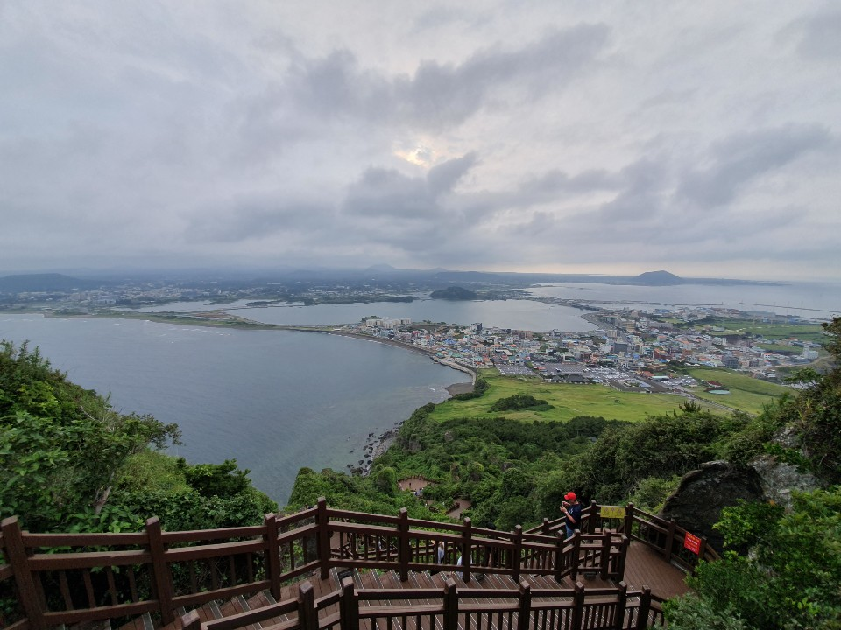
4.맵

Slide 5
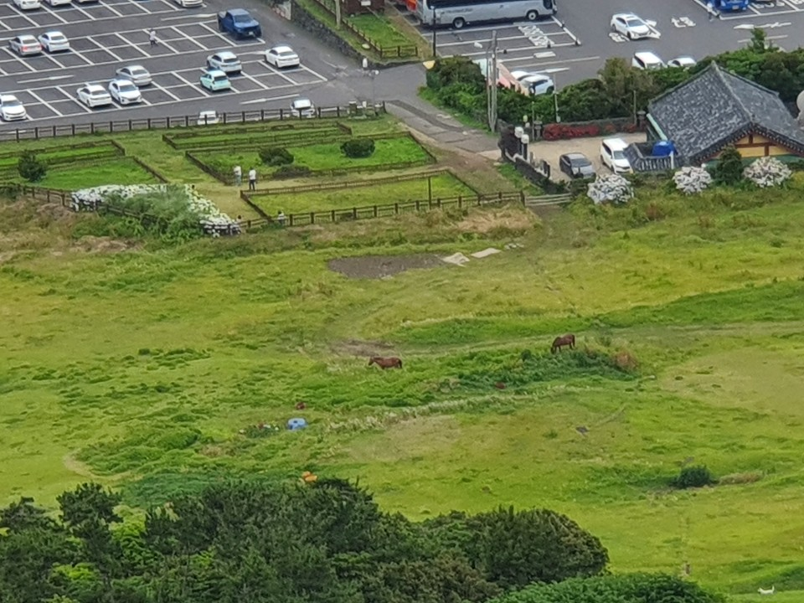
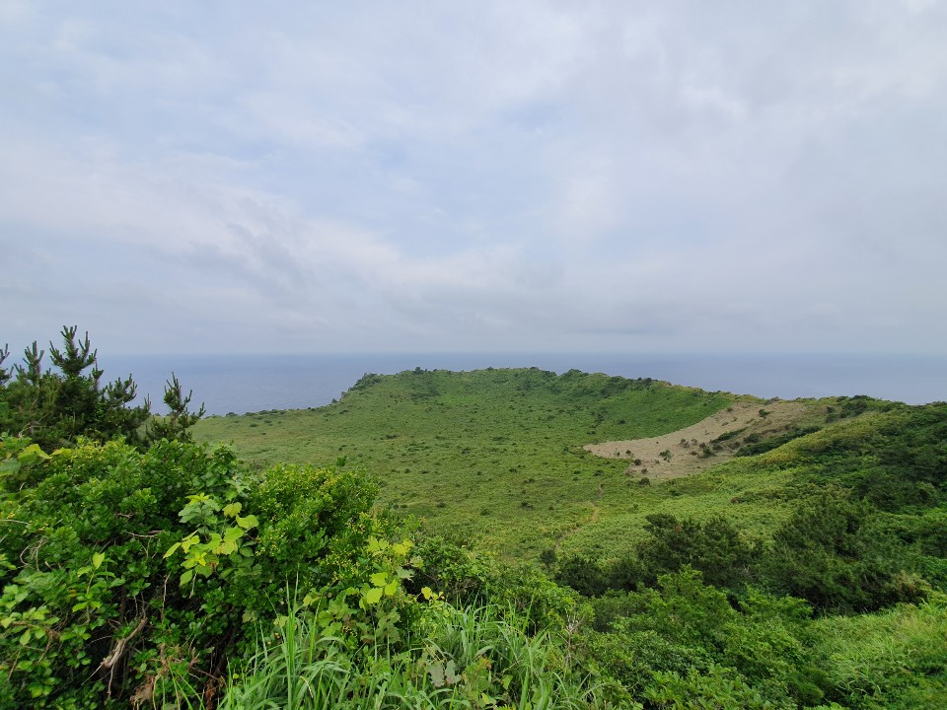
4-1. 맵 상세
포토존 이름
추천 구도 | 추천 | 구도
추 | 천 | 구
도 | ㅊ | ㅜ

Slide 6
5. 스탬프
스탬프 현황
성산
일출봉

